Slide 1
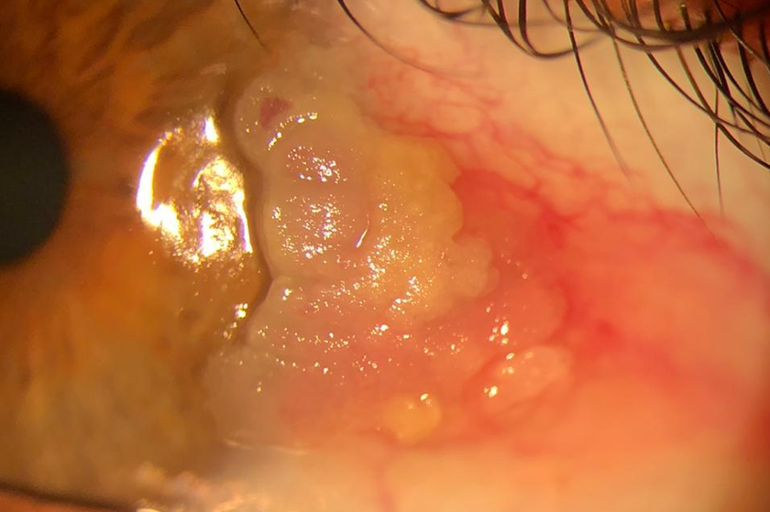
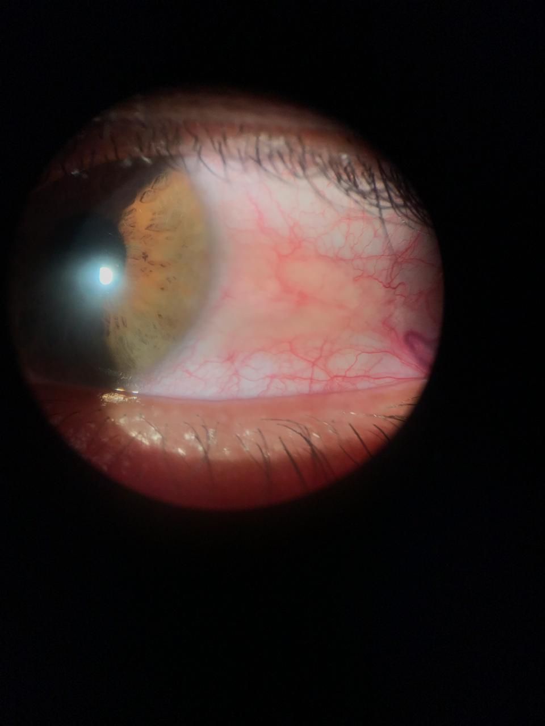
USO DA MITOMICINA NO TRATAMENTO DE NEOPLASIA ESCAMOSA DA SUPERFICIE OCULAR EM PACIENTE JOVEM - RELATO DE CASO
Gabriela M. de Carvalho, Sabrina A. Cohen, Dhielly S. Viterbino, Jacob Moises Cohen, Alexia T, Caldas, Filipe S. Carvalho
Instituto de Oftalmologia Oculistas Associados de Manaus
Introdução
Realizado sorologias para HIV, hepatites e sífilis com resultados negativos, os exames anti- HPV 16 e 18 não haviam sido realizados. Optou-se por terapia com quimiorredução neoadjuvante com uso tópico de MMC a 0,02% de 6/6 horas durante 1 semana, intercalada por 1 semana sem uso, e repetição do esquema na semana subseqüente, em um total de 2 ciclos, visando aumentar a probabilidade de excisão cirúrgica subsequente com margens claras. Atualmente, segue programação expectante com acompanhamento mensal.
A neoplasia escamosa da superfície ocular é um termo que engloba um espectro de malignidades epiteliais escamosas, variando de displasia a carcinoma invasivo. Os fatores de risco incluem exposição solar e a produtos petrolíferos, tabagismo, imunodeficiência, idade e sexo masculino.
Atualmente, existem muitas opções de tratamento, embora a biópsia excisional continue sendo o padrão ouro para o diagnóstico e tratamento de lesões, pode-se ocasionar deficiência de células limbais, risco de reicidivas e proliferação de células cancerígenas. Assim, buscando tratar toda a superfície ocular, agentes quimioterapêuticos como a mitomicina-C, 5-fluorouracil e interferon-alfa-2b tem sido amplamente utilizados.
O objetivo deste relato de caso é apresentar os resultados obtidos com uso de MMC no tratamento de Neoplasia Escamosa da superfície ocular com evolução favorável.
Conclusão
O carcinoma de células escamosas possui etiologia multifatorial,sendo lesões que com baixo grau de malignidade. As manifestações clínicas mais comuns são hiperemia, lacrimejamento e sensação de CE. O padrão ouro para diagnóstico consiste no estudo histológico da biópsia de espessura total e possui como tratamento de escolha a excisão cirúrgica através da técnica no touch, podendo-se associar o uso de terapia tópica com quimioterápicos.
Métodos
Descrição de caso de paciente atendido com queixa de irritação e prurido em OE há 03 meses, sendo diagnosticado com Carcinoma de Células Escamosas.
Resultados
L. S. O, homem, 34a, natural de Manaus, procurou o serviço de Urgência queixando-se de prurido e irritação em OE por “carne crescida inflamada”. Relatou aparecimento da lesão há 03 meses e crescimento importante da mesma com piora dos sintomas há 01 mês, negava outros sintomas visuais ou sistêmicos e comorbidades. Ao exame, AV s/c de 20/20 em AO, PIO de 14 mmHg em AO, à biomicroscopia foi observado lesão vegetante, leucoplásica e de aspecto gelatinoso, vascularizada, com bordas mal delimitadas e invadindo a córnea em OE.
Palavras chave
Carcinoma / CEC / Conjuntiva / Mitomicina
Bibliografia
1. Lee GA, Hirst LW. Neoplasia escamosa da superfície ocular. Surv Ophthalmol. 1995; 39 : 429–50.
2. Adler E, Turner JR, Stone DU. Neoplasia escamosa da superfície ocular: um levantamento das mudanças no padrão de atendimento de 2003 a 2012. Cornea. 2013; 32 : 1558–61.
3. Stone DU, Butt AL, Chodosh J. Neoplasia escamosa da superfície ocular: um padrão de pesquisa de cuidados. Córnea. 2005; 24 : 297–300.
4. Othman IS. Tumores da superfície ocular . Oman J Ophthalmol . 2009; 2 : 3-14.
5. Stone DU, Butt AL, Chodosh J. Neoplasia escamosa da superfície ocular: um padrão de pesquisa de cuidados. Córnea. 2005; 24 : 297–300.

